Slide 1
Integralni i multimodalni transport
Prof. dr. sc. Serđo Kos
III. predavanje

Slide 2
ORGANIZACIJA INTEGRALNOG I MULTIMODALNOG TRANSPORTA

Slide 3
Specifičnosti organizacije u integralnom i multimodalnom transportu – definicija, subjekti i objekti organizacije
Pod organizacijom rada podrazumijeva se udruživanje ljudi radi ispunjavanja gospodarskih zadataka i to najsvrsishodnijim usklađivanjem elemenata proizvodnje.
Radni ljudi se pojavljuju kao subjekt organizacije rada djelujući, jasnim, preciznim odlukama i akcijama, u skladu s planovima o razvoju organizacije, na objekte: predmete rada, tehnološki proces, organizaciju rada i sebe same. Cilj: optimalan odnos objekata organizacije – realizacija osnovnih principa racionalnog poslovanja - ekonomičnosti, rentabilnosti i produktivnosti.
U transportu su transportna sredstva i predmet rada i sredstva za rad. Pitanje njihovog izbora predstavlja jednu od determinanti organizacije rada.

Slide 4
Nabavka transportnih sredstava
Prilikom nabavke transportnih sredstava potrebno je detaljno razmotriti i analizirati utjecaj triju faktora:
Strukturu potražnje za transportnim uslugama;
Tehničko-tehnološke karakteristike transportnog sredstva;
Uvjete i troškove nabave i eksploatacije transportnog sredstva
Potrebno je razmotriti utjecaj ovih faktora i na izbor sredstava za objedinjavanje tereta – formiranje jediničnog tereta-‘unit load’- “unit cargo”, paleta i kontejnera.

Slide 5
Nabavka transportnih sredstava
Struktura potražnje za uslugama prijevoza postaje jedan od najznačajnijih faktora modernog prometa, što je obilježeno sve izrazitijom specijalizacijom radi pružanja što kvalitetnije i jeftinije usluge. To je posebno važno u integralnom i multimodalnom transportu jer se kontejneri često ne mogu prevoziti konvencionalnim transportnim sredstvima, a i kada mogu, financijski efekti su neprihvatljivi.
S gledišta tehničko-tehnoloških osobina, prilikom izbora transportnog sredstva potrebno je usporediti proizvodne programe imajući u vidu sljedeće kriterije: kapacitet, oprema, pogon, autonomija, brzina, održavanje i specifičnosti.

Slide 6
Nabavka transportnih sredstava
Od transportnih sredstava integralnog transporta očekuje se odgovarajući statički i dinamički kapacitet (morski brodovi), specifična oprema (ćelijska struktura brodskog skladišta, RO-RO rampe, brodska dizalica kod LASH sustava, prizmice kod vagona, prikolica i poluprikolica ...), pogonski stroj velike snage (razvijanje eksploatacijskih brzina kod kontejnerskih brodova nove generacije), autonomija zaliha (manji broj kraćih ticanja luka), velike brzine transporta (brzine kontejnerskih vlakova od preko 160 km/h), održavanje plovnog reda točno prema objavljenim planovima s naglašenom vremenskom komponentom i veći broj specifičnih karakteristika zbog prijevoza jediničnog tereta velikih težina i zapremina.

Slide 7
Nabavka transportnih sredstava
Uvjeti i troškovi nabave i eksploatacije mogu se bitno razlikovati u pojedinim zemljama zbog mjera ekonomske i prometne politike, pa stimulativni pozitivni propisi mogu djelovati propulzivno kako na kupovinu novih tako i na korištenje postojećih transportnih sredstava. Na troškove eksploatacije transportnog sredstva utječu: udaljenost prijevoza, prevezene količine tereta, odnosno broj putnika, pravci kretanja i efikasnost samog sredstva.
Sredstva integralnog-multimodalnog transporta su u pravilu višestruko skuplja od konvencionalnih prijevoznih sredstava.

Slide 8
Nabavka transportnih sredstava
Primjeri :
- nabavna cijena kontejnerskog broda prosječno je najmanje dvostruka od cijene klasičnog broda istog kapaciteta;
- RO-RO brod je u pravilu skupji oko 150% od klasičnog broda odgovarajuće nosivosti, a RO-LO brod oko 200%;
Investiciju u kontejnerski brod još više povećava obavezna nabava trostrukog broja kontejnera koje brod može primiti.
Poslovanje brodara opterećeno je viskokim fiksnim troškovima. Varijabilni troškovi također su izuzetno visoki zbog velikih brzina eksploatacije, i na njihovo reduciranje se ne može značajno utjecati, jer bi izostala jedna od temeljnih vrijednosti integralnog /multimodalnog transporta – brzina i količina cirkuliranja tereta.

Slide 9
Organizacija rada
Zaljučak: za integralni i multimodalni transport, u puno većoj mjeri nego za konvencionalni, neophodan je što viši stupanj iskorištenja kapaciteta, a da bi se to ostvarilo od presudnog je značaja dobra organizacija rada.

Slide 10
Organizacija rada
U ulozi predmeta rada i sredstava za rad podjednako je važan tehnološki ili radni proces, koji je, kao i tehnološke postupke potrebno neprekidno unaprijeđivati i međusobno usklađivati zbog: promjena tehničko-tehnoloških osobina transportnih sredstava i infrastrukture pod utjecajem tehničkog procesa, te uslijed stalnih poboljšanja u metodama rada.
Transport svih vrsta roba i ljudi je općenito doživio velike promjene, naročito uvođenjem integralnih-multimodalnih transportnih tehnologija (povećanje kapaciteta morskih brodova za 10 puta, povećanje nosivosti obalnih lučkih dizalica desetak puta, skladišnih površina i do stotinjak puta, povećanje prekrcajnih učinaka na nekoliko desetaka puta,...)

Slide 11
Organizacija rada
Značajne modifikacije tehnološkog procesa koje su se desile odnosile su se na: smanjenje udjela fizičkog ljudskog rada, smanjenje broja radnika za opsluživanje transportnih i manipulativnih sredstava, reduciranje praznih hodova i nepotrebnih čekanja kako tereta tako i transportnih sredstava, formiranje novih poslova, npr. održavanje i popravak kontejnera, sastavljanje i rasformiranje zbirnih kontejnera, itd.
Također treba istaknuti utjecaj gotovo trenutnog protoka informacija koje prate i uvjetuju uspješno odvijanje tehnološkog procesa, a koji se ostvaruje uvođenjem elektroničke obrade podataka ( e- commerce).

Slide 12
Organizacija rada
U modernim transportnim tehologijama vrlo je složena uspostava optimalne organizacije rada. Konvencionalnu tehnologiju zadovoljavala je organizacija rada u kojoj su bile prisutne i dozvoljene improvizacije (ad hoc) – što se ne može primjenjivati na integralne/ multimodalne tehnologije.
Svaka organizacija rada ili poduzeće u sustavu integralnog i multimodalnog transporta mora prema svojim uvjetima oblikovati piramidalnu organizaciju rada, a da bi se to postiglo nužno je neprekidno praćenje organizacijskog procesa i mijenjanje neodgovarajućih segmenata u skladu s planom organizacije.

Slide 13
Specifičnosti organizacije u integralnom i multimodalnom transportu – faktori organizacije rada
Profil organizacije rada – ono što je razlikuje od ostalih sličnih organizacija – Određuju ga faktori koje je moguće diferencirati na unutarnje i vanjske.
Unutarnji faktori: vrsta proizvoda, proizvodna sredstva organizacije rada, struktura i stručnost kadrova, veličina i lokacija
Vanjski faktori: institucionalni uvjeti, integracijski procesi, tržište, te razvoj znanosti , tehnike i tehnologije
Unutarnji faktori
Proizvod transportne djelatnosti je prijevozna usluga čije su glavne karakteristike : istovremeno se proizvodi i koristi, ne može egzistirati izvan procesa svoje proizvodnje, njena upotrebna vrijednost se može realizirati samo na određenoj relaciji i u točno određeno vrijeme.

Slide 14
Unutarnji faktori organizacije rada
Proizvodna sredstva – transportna sredstva
Piramidalna organizacija omogućuje osiguranje potrebnih transportnih kapaciteta za zadovoljavanje vršnih opterećenja, odnosno povećanje iskorištenja prekapacitiranih sredstava u vrijeme smanjene potražnje za prijevozom.
Kod organizacije korištenja transportnih sredstava prisutan je relativno malen stupanj elastičnosti, dok na svladavanje oscilacija u potražnji za uslugama transportne infrastrukture nije moguće utjecati nikakvim mjerama.
Jednom nabavljena, proizvodna sredstva direktno utječu na organizaciju rada uvjetujući da bude upravo takva, a ne drugačija. Transport kao djelatnost podložan je dinamičnim promjenama, što se reflektira i na organizaciju rada.

Slide 15
Unutarnji faktori organizacije rada
Na organizaciju rada značajno utječe struktura kadrova, koja omogućuje optimalnu organizaciju. Konkretna struktura ovisi o mogućnostima pronalaženja, načinu izbora i školovanja.
- Veličina radne organizacije ili poduzeća upućuje na određenu razgranatost organizacije rada što se reflektira na broj samostalnih funkcija, način rukovođenja, širinu ovlaštenja, način informiranja i sl. Rješavanje tog problema u transportnoj djelatnosti identično je kao i u ostalim gospodarskim granama.
- Pogrešno odabrana lokacija može izazvati poremećaje u transportnom procesu zbog, primjerice, neraspolaganja potrebnim kadrom, gorivom, rezervnim dijelovima, električnom energijom, ili zbog nemogućnosti proširenja postojećih kapaciteta ukoliko to ekspanzija poslovanja zahtijeva.

Slide 16
Unutarnji faktori organizacije rada
U sustavu integralnog/multimodalnog transporta (ali i u transportu općenito) pravilan izbor lokacije jedna je od pretpostavki racionalnog poslovanja infrastrukture – lučkih i kontinentalnih kontejnerskih terminala, RO-RO terminala, terminala za multimodalni transport kopnom i sl., jer se radi o kapacitetima dugog vijeka trajanja (nekoliko desetaka godina), koji mogu obavljati svoju funkciju samo na mjestu gdje se nalaze.

Slide 17
Vanjski faktori organizacije rada
- Institucionalni uvjeti određeni su društveno-ekonomskom formacijom i ekonomskom politikom zemlje te determiniraju organizaciju u integralnom transportu kroz postavke gospodarskog sustava i pozitivne pravne propise koji se odnose na tu aktivnost.
- Transportni proces u integralnom/multimodalnom sustavu karakteriziraju integracijski proces koji djeluju u pravcu tehnološkog i organizacijskog povezivanja sudionika u transportu radi ostvarenja temeljnih prednosti novih tehnologija.

Slide 18
Vanjski faktori organizacije rada
- Razvoj znanosti i tehnike djeluje dvojako: kroz neprekidno poboljšanje tehničko-tehnoloških karakteristika kako transportnih sredstava tako i infrastrukture, te koz unaprijeđivanje znanosti o organizaciji.
- Dinamičan je i intenzivan utjecaj tržišta transportnih usluga, i to posebno na neke interne faktore organizacije rada kao što su: proizvodna sredstva, veličina radne organizacije ili poduzeća i vrsta usluge. U cilju zadovoljavanja potražnje, transporna radna organizacija mora dobro proučiti kretanja na tržištu i progozirati tendencije, da bi u skladu s time mogla razvijati svoja transportna sredstva, odnosno infrastrukturu i uslugu.

Slide 19
Osnovni kriteriji racionalne organizacije transporta
Kako bi se u transportu ostvarili osnovni ciljevi organizacije rada, eksploatacija transportnih sredstava mora se odvijati racionalno. Da bi se to ostvarilo, nužno je ispuniti tri osnovna kriterija:
1. Da se transportna sredstva eksploatiraju što više vremena (tijekom dana i godine);
2. Da se smanje prazne vožnje; i
3. Da kapacitet transportnog sredstva bude iskorišten u najvećoj mogućoj mjeri.

Slide 20
Eksploatacija transportnih sredstava
Pretpostavka za ostvarenje ovog kriterija je optimalizacija održavanja: preventivnim načinom održavanja (tero-tehnološko održavanje), dakle zamjenom dijelova prije isteka vijeka trajanja, ne čekajući kvar; tako je radove na održavanju moguće obaviti u vrijeme kad bi transportno sredstvo ionako bilo izvan eksploatacije ili kad je moguća zamjena drugim prijevoznim sredstvom bez većeg utjecaja na financijski rezultat. Transportna sredstva bi trebala obavljati prijevoz 24 sata dnevno - nameće se potreba organiziranja rada u smjenama. S obzirom na 8-satno radno vrijeme, turnusom osoblja trebalo bi predvidjeti neprekidnu eksploataciju, jer je imajući u vidu nabavnu cijenu transportnih sredstava to jedini put za ostvarenje ciljeva organizacije.
Većem vremenu trajanja eksploatacije pridonijet će i pravilna izrada reda plovidbe , leta ili vožnje.

Slide 21
Smanjenje praznih vožnji
Kako bi se broj praznih vožnji sveo na najmanju moguću mjeru, potrebno je osigurati povratni teret odnosno povezati se sa što više špeditera i drugih istorodnih transportnih organizacija radi međusobne suradnje u preraspodjeli tereta prema trenutačnim raspoloživim kapacitetima.

Slide 22
Iskorištenje kapaciteta transportnog sredstva
Svakoj nabavci prijevoznog sredstva treba prethoditi precizno utvrđivanje veličine njihovih kapaciteta prema količini tereta na relaciji, čijem posluživanju su ta sredstva namijenjena. Kad je jednom započelo njihovo eksploatiranje, mjere akvizicije tereta trebale bi biti usmjerene na ravnomjeran raspored tereta tako da količina jednokratnog prijevoza bude što sličnija statičkom kapacitetu transportnog sredstva.

Slide 23
OSNOVNE MJERE ZA UVOĐENJE INTEGRALNOG I MULTIMODALNOG TRANSPORTA

Slide 24
Osnovne mjere za uvođenje integralnog i multimodalnog transporta
Uvođenje tehnologije integralnog ili multomodalnog transporta iziskuje velika materijalna ulaganja te permanentno visok stupanj iskorištenja kapaciteta da bi se ostvarila ekonomičnost eksploatacije, pa je s obzirom na te činjenice neophodno poduzeti određene mjere različitog prioriteta da bi se ostvarili ciljevi te gospodarske djelatnosti.

Slide 25
Osnovne mjere za uvođenje integralnog i multimodalnog transporta
U nizu mjera čije je provođenje neophodno prilikom uvođenja i razvoja integralnog i multimodalnog transporta najvažnije su sljedeće:
Analiza kvantitete i kvalitete tokova tereta i posebno tereta koji će vjerojatno gravitirati prijevozu suvremenim tehnologijama;
Definiranje konkretne koncepcije terminala i transportnih sredstava;
Osiguranje potrebnih financijskih sredstava iz vlastite akumulacije, kreditiranjem, ili kombinacijom ;
Određivanje kapaciteta, koji se namjerava graditi, ugradnja u planove razvoja te gospodarske djelatnosti;
Stvaranje odgovarajuće organizacije rada i izrada planova organizacije;

Slide 26
Osnovne mjere za uvođenje integralnog i multimodalnog transporta
Osposobljavanje putem obrazovanja i izobrazbe kadrova najrazličitijih izvora stručnosti u skladu sa zahtjevima organizacije rada;
Stvaranje vlastite politike akvizicije tereta kojom će se stimulirati korisnici na još intenzivnije korištenje usluga;
Razvoj i rast kapaciteta u skladu sa zahtjevima potražnje;
Neprekidno praćenje poslovanja istovrsnih poduzeća i razvoj suradnje radi ostvarenja zajedničkih ciljeva.
Transportna i manipulativna sredstva mogu se graditi samo jednokratnom izgradnjom, a kod podizanja infrastrukture moguća je i etapna izgradnja. Odluka o etapnoj, odnosno jednokratnoj izgradnji infrastrukturnog kapaciteta ovisit će o raspoloživim financijskim sredstvima i očekivanom povećanju potražnje za uslugom .

Slide 27
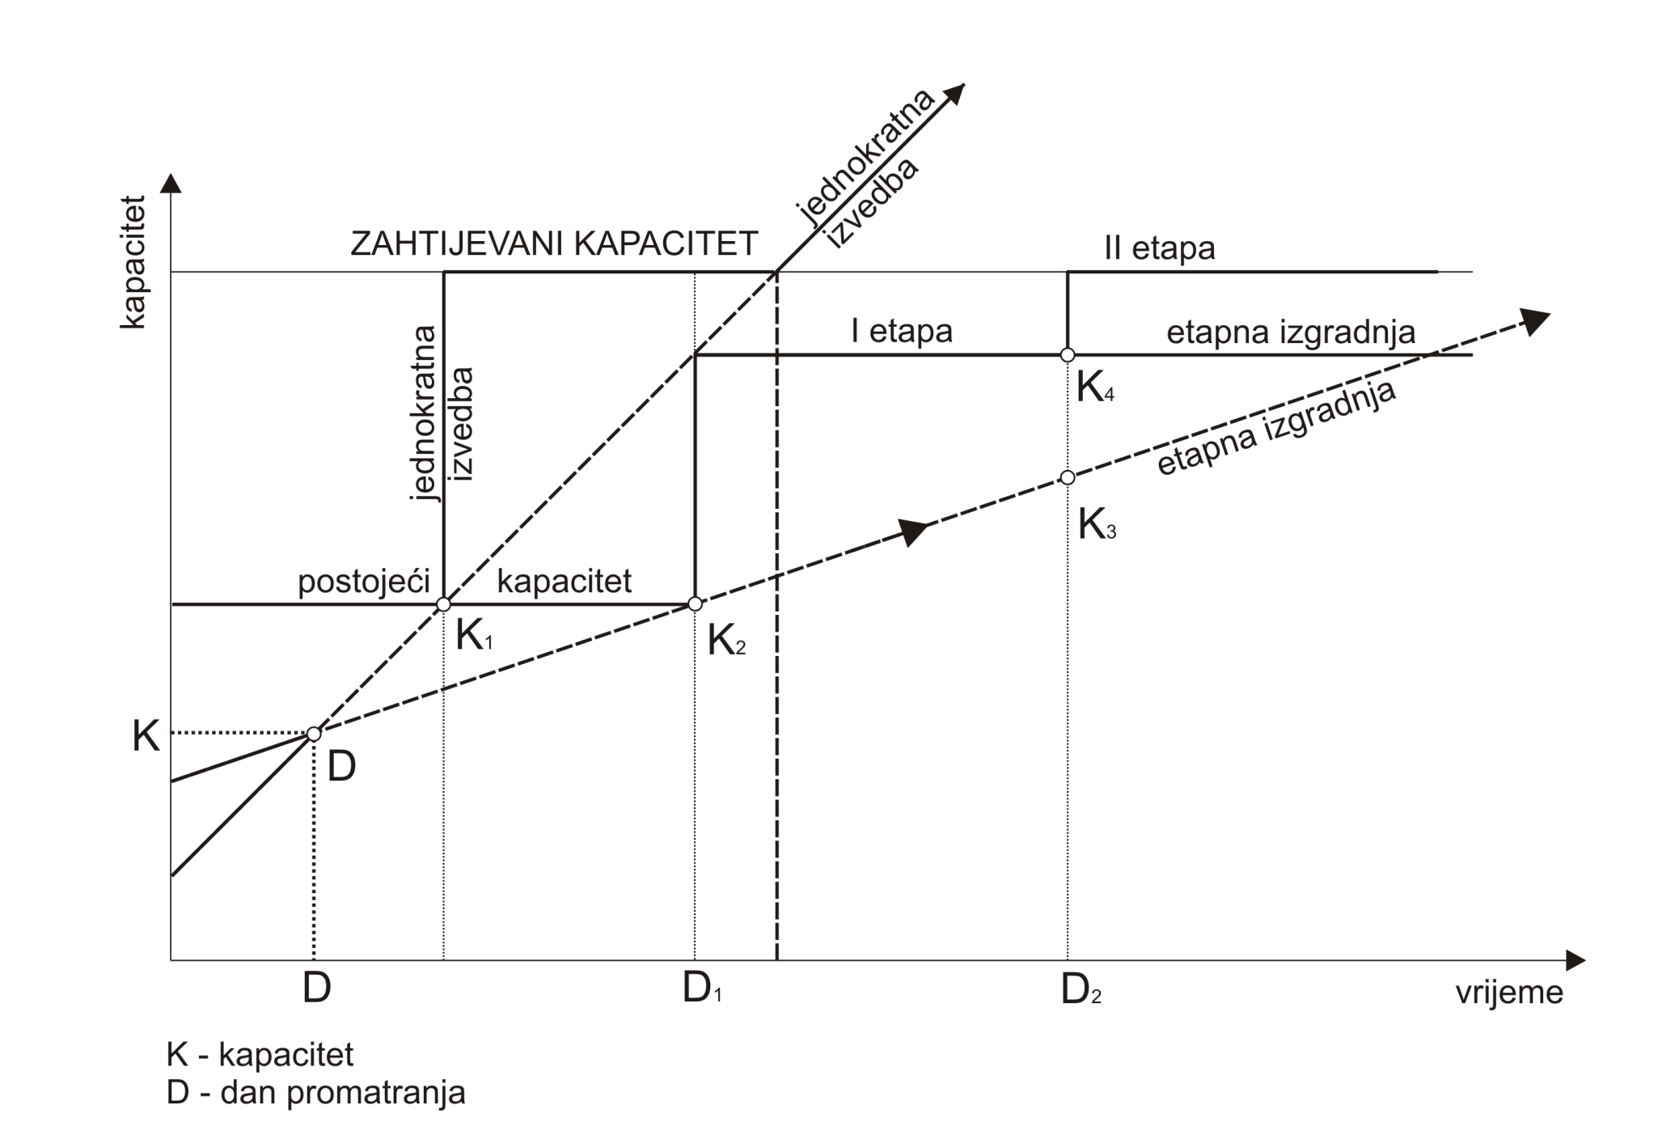
Slika 1. Utjecaj trenda potražnje za uslugom na donošenje odluke o načinu izgradnje transportnog kapaciteta

Slide 28
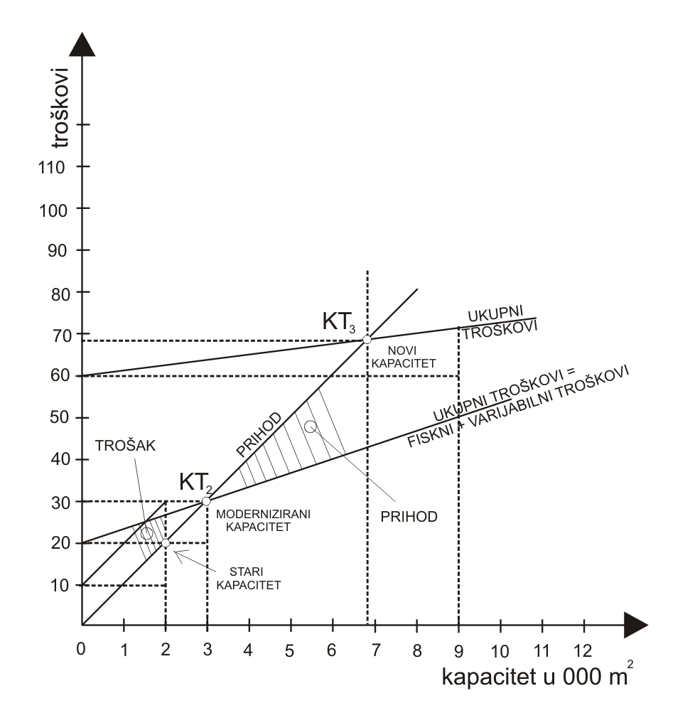
Slika 2. Ekonomska opravdanost modernizacije postojećeg, odnosno izgradnje novog transportnog kapaciteta

Slide 29
Osnovne mjere za uvođenje integralnog i multimodalnog transporta
Uvođenje pojma ‘kritična točka’- prihod=trošak , nema dobitka
Fiskni troškovi manji su kod starog kapaciteta, a veći kod novog.
Varijabilni troškovi relativno opadaju za modernizirani i posebno novoizgrađeni kapacitet, iako su umasi veći nego li kod starog kapaciteta.
Iz ovakvog kretanja fiksnih i varijabilnih troškova te njihovog međusobnog odnosa proizlazi nužnost formiranja ukupnog prihoda u što većem iznosu kod moderniziranog, a posebno kod novog kapaciteta, jer se kritična točka u ovisnosti o povećanu veličine troškova pomiče ka sve većim vrijednostima.
Kritičnu točku moguće je pomaknuti u pozitivnom ili negativnom smislu smanjenjem ili povećanjem tarifa, kojom mjerom se korigira visina prihoda.

Slide 30
Osnovne mjere za uvođenje integralnog i multimodalnog transporta
Za ostvarenje pozitivnog financijskog rezultata po finalnom godišnjem obračunu, nužno je da prijevozni kapacitet bude iskorišten u što većem postotku . Poslovanje transportnog kapaciteta karakteriziraju fiksni troškovi u konstantnom iznosu i varijabilni, koji su proporcionalni nivou iskoristivosti kapaciteta.
Kritična točka predstavlja točku u kojoj se sijeku krivulja ukupnih troškova i krivulja prihoda, te određuje postotak iskorištenja kapaciteta kod kojeg je dobitak (i gubitak) jednak nuli. Kod većeg iskorištenja kapaciteta ostvaruje se dobitak koji je na slici predstavljen veličinom kuta što ga zatvaraju krivulje- polupravci troškova i prihoda.
Kritična točka je uvijek USKO GRLO.

Slide 31
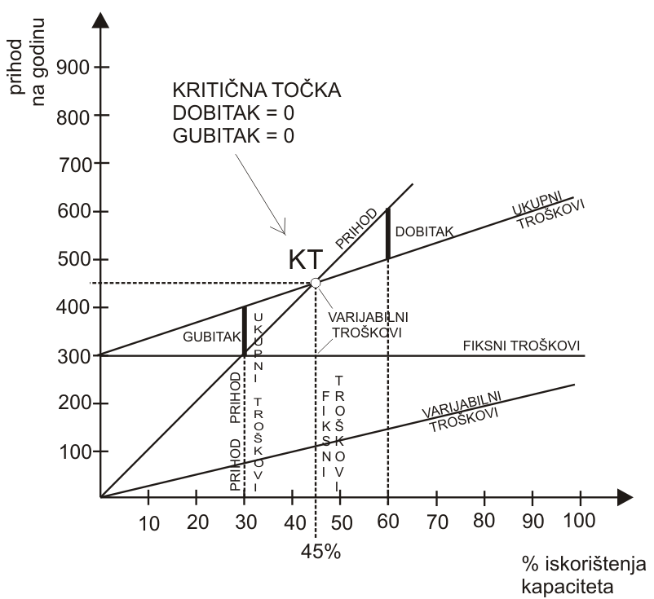
Slika 3. Ovisnost veličine dobitka (i gubitka) o stupnju iskorištenja kapaciteta: Kritična točka
Kod većeg iskorištenja kapaciteta ostvaruje se dobitak koji je na slici predstavljen veličinom kuta što ga zatvaraju krivulje- polupravci troškova i prihoda.

Slide 32
Osnovne mjere za uvođenje integralnog i multimodalnog transporta
Stupanj iskorištenja kapaciteta implicira još jednu ekonomsku zakonitost: - povećanjem stupnja iskoristivosti kapaciteta smanjuju se troškovi po jedinici tereta .
Karakteristična krivulja koja pokazuje kretanje jediničnih troškova transportne usluge u ovisnosti o iskorištenju kapaciteta naziva se krivuljom digresije jediničnih troškova.

Slide 33
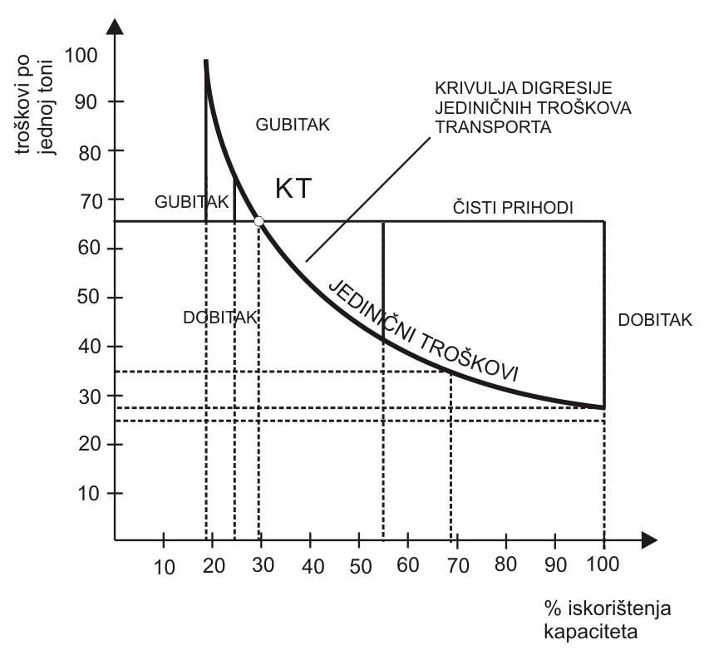
Slika 4. Ovisnost veličine jediničnih troškova o stupnju iskoristivosti kapaciteta – Dijagram digresije jediničnih troškova
Stupanj iskorištenja kapaciteta implicira još jednu ekonomsku zakonitost: povećanjem stupnja iskoristivosti kapaciteta smanjuju se troškovi po jedinici tereta .
Karakteristična krivulja koja pokazuje kretanje jediničnih troškova transportne usluge u ovisnosti o iskorištenju kapaciteta naziva se krivuljom digresije jediničnih troškova.

Slide 34
ULOGA PLANIRANJA U INTEGRALNOM I MULTIMODALNOM TRANSPORTU
Planiranje treba biti sastavni dio poslovanja svakog poduzeća, gospodarske djelatnosti i države. Na planiranje djeluju razne zakonitosti tržišta i poslovanja.
Osnova planiranja je prognoza – utvrđivanje budućih potreba. Prilikom prvog uvođenja tehnologija integralnog i multimodalnog transporta prognoziranje je otežano zbog nepostojanja podataka o kretanjima iz prošlosti.

Slide 35
Uloga planiranja u integralnom i multimodalnom transportu
- Ako se planira modernizacija ili proširenje postojećih kapaciteta, može se trend razvoja pojave u prošlosti projicirati na buduće razdoblje, i to se najčešće provodi metodom ekstrapolacije linearnog trenda, koja daje dobre rezultate pod pretpostavkom da isti ili slični uvjeti privređivanja budu prisutni i u budućnosti.
- Prognoza razvoja pojave predstavlja osnovu za dimenzioniranje kapaciteta. Izbjegavanje pogrešnog utvrđivanja veličine kapaciteta od posebnog je značenja za tehnologije integralnog i multimodalnog kapaciteta, koje koriste transportna i manipulativna sredstva visokih cijena koštanja.
- Pogreške u planiranju su uvijek prisutne i ukoliko se kreću unutar određenih granica dozvoljenih odstupanja planiranje se smatra uspješnim. - - Postoje dvije mogućnosti pogrešaka: podkapacitiranje i prekapacitiranje.

Slide 36
Uloga planiranja u integralnom i multimodalnom transportu
- Podkapacitiranje - odstupanje veličine stvarnog kapaciteta prema manjoj vrijednosti u odnosu na planiranu veličinu, i predstavlja povoljnu pojavu za poduzeće, ali ne i za društvo.
- Prekapacitiranje - uvođenje većeg kapaciteta od optimalno potrebnog koji je utvrđen planom, i djeluje nepovoljno na rezultate poslovanja poduzeća, ali ne i na zadovoljenje društvenih potreba.

Slide 37
Uloga planiranja u integralnom i multimodalnom transportu
Osnovne kategorije planova: a)dugoročni (>5 godina), b) srednjoročni (od 3 – 5 godina , c) operativni (kratkoročni – do 1 godinu.
Prilikom izrade planova potrebno je imati u vidu sljedeće principe:
osigurati numeričku usklađenost elemenata plana,
odrediti u vremenu početak i kraj plana,
elementi trebaju biti vremenski usklađeni u počecima, završecima i vremenu trajanja izgradnje ili nadogradnje,
plan mora precizno definirati kapacitete najveće važnosti – prioritete,
plan se mora temeljiti na dokumentima koji su stručno i znanstveno izgrađeni,
treba biti realan i potpun,
treba točno odrediti nosioce i rokove izvršenja.

Slide 38
Uloga planiranja u integralnom i multimodalnom transportu
- Planovi moraju obavezno predvidjeti pojavu i približno vrijeme pojave uskog grla i to na temelju odnosa prognoze potražnje i raspoloživog kapaciteta. - Kod investiranja uska grla moraju imati prioritet zato što izazivaju nepremostive zastoje u odvijanju radnog procesa.

Slide 39
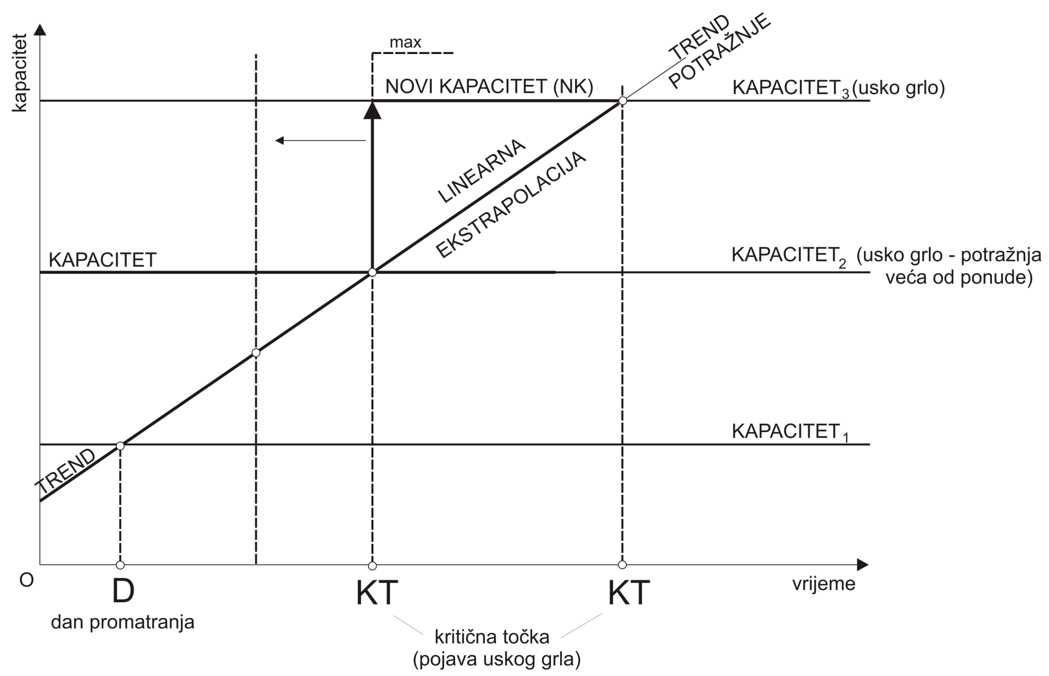
Slika 5. Prognoza pojave uskog grla na temelju odnosa porasta potražnje za uslugom i veličine kapaciteta
Planovi mogu i moraju približno predvidjeti pojavu i vrijeme pojave uskog grla i to na temelju odnosa prognoze potražnje i raspoloživog kapaciteta. Kod investiranja uska grla moraju imati prioritet zato što izazivaju nepremostive zastoje u odvijanju radnog procesa

Slide 40
Hvala na pažnji.

